Slide 1
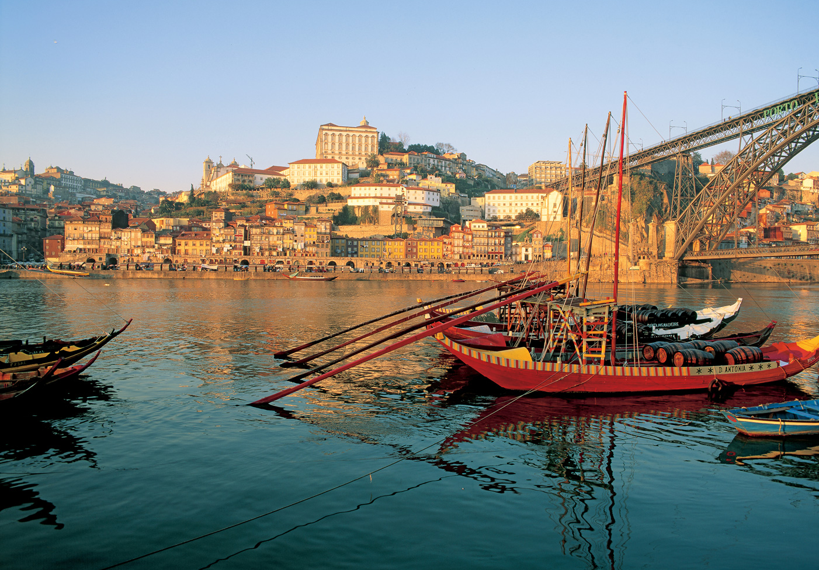




Slide 2
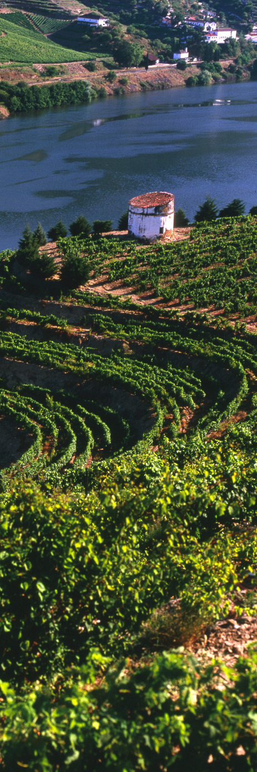
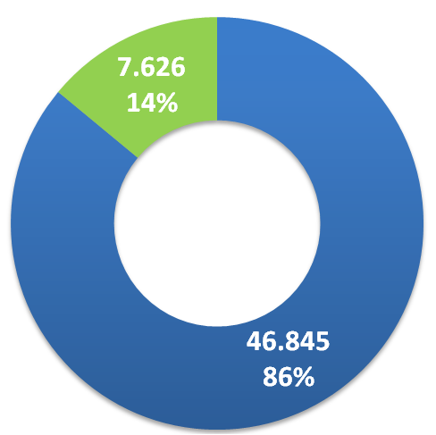
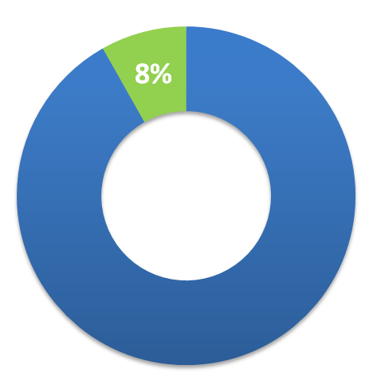
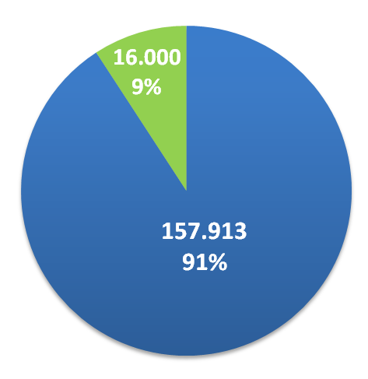
Caraterização do Setor
Peso nas Exportações
Peso no Emprego
Peso no PIB
Unid. Milhões Euros

Slide 3
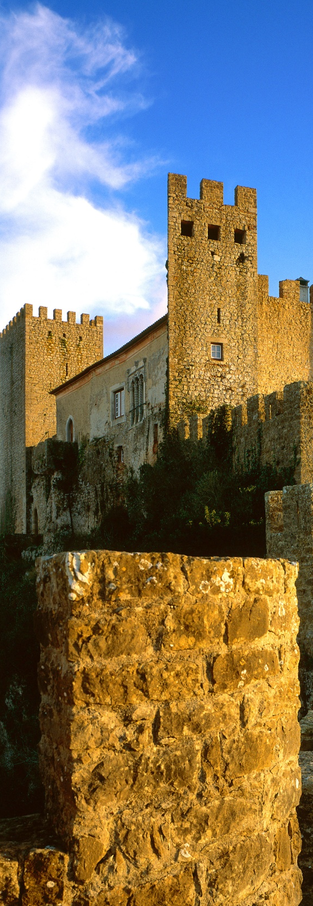
Turismo 2015
Linhas Orientadoras da Estratégia
Parceria
  Integra os mais representativos agentes do setor
Objetivos
  Garantir um crescimento sustentado do turismo
  Reforçar o contributo do turismo para o desenvolvimento económico e social
Eixos de atuação
  Qualificar a oferta turística
  Qualificar os recursos humanos
  Reforçar a competitividade das empresas e do destino Portugal
Notes:
Programa de Ação com 3 eixos fundamentais

Slide 4



Qualificar a Oferta Turística
2010
2011
Total
60
34
26
Nº Projetos
Nº
224
124
153
Investimento
100
83
70
Incentivo
M €
1181
630
Nº Postos de Trabalho
551
Nº
Notes:
Programa de Ação com 3 eixos fundamentais

Slide 5
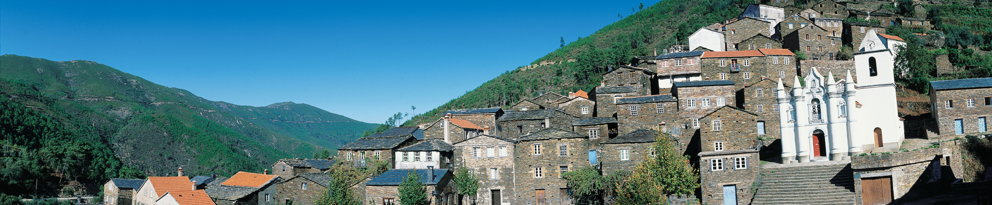
Qualificar a Oferta Turística
Distribuição Setorial
Distribuição Territorial
Os projetos aprovados em 2010 apresentam uma taxa de execução de 32%

Slide 6
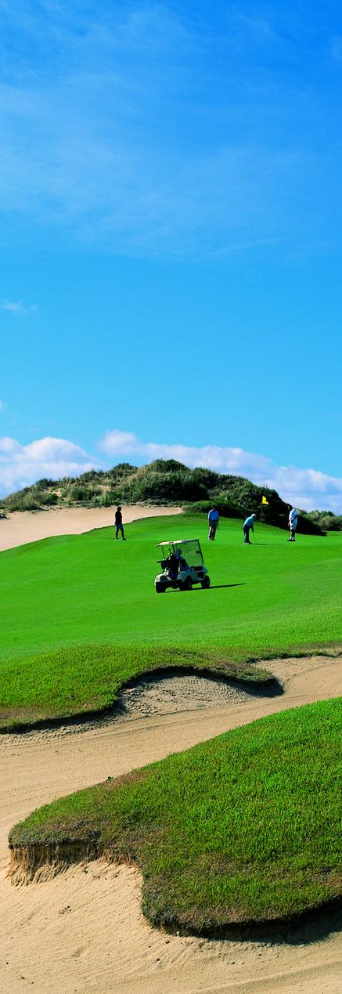

Qualificar a Oferta Turística
Plataforma eletrónica que disponibiliza informação relativa aos empreendimentos e empresas do turismo que operam em Portugal
Sistema de Qualidade para o Turismo
Produção de normas e de guiões de boas práticas específicas para os vários subsetores turísticos

Slide 7
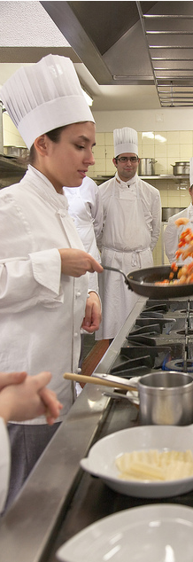
Qualificar os Recursos Humanos
Certificação da Formação
Certificação das Escolas de Hotelaria e Turismo portuguesas pela École Hotelière de Lausanne

Slide 8
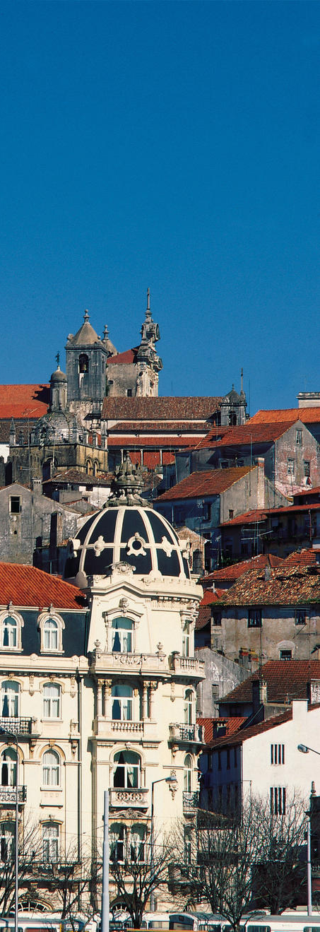
Investigação e Conhecimento
Rede de Cooperação em Matéria de ID
Dinamização de redes de conhecimento no setor turístico com enfoque nas áreas das Tecnologias de Informação e Comunicação; Arquitetura, Planeamento e Tecnologia de Construção; Sustentabilidade Ambiental (gestão da água, recursos hídricos e energéticos)

Slide 9
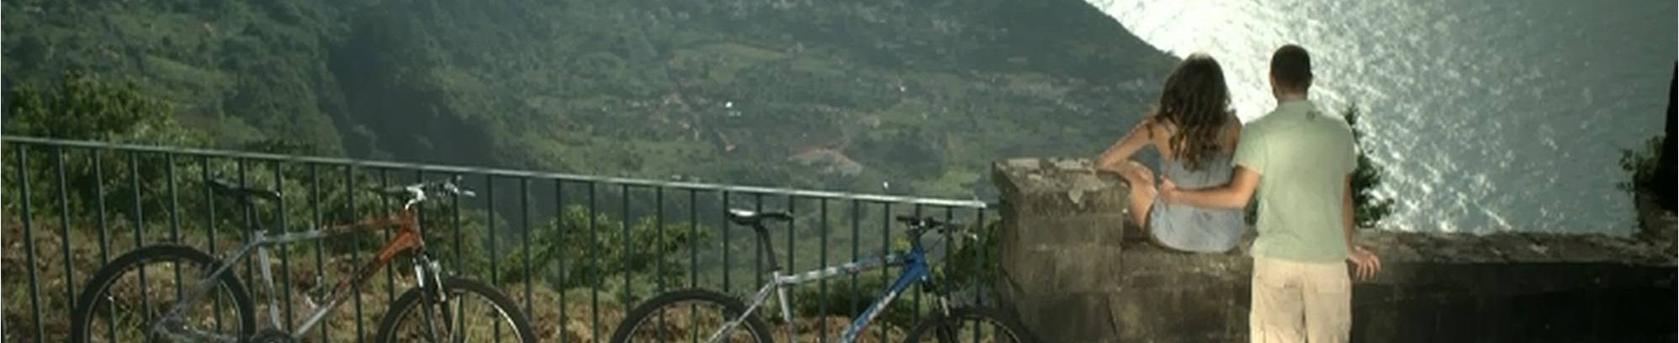
Promoção do Destino Portugal
Campanha Internacional da Imagem de Portugal
Promoção internacional da marca Portugal, cumprindo os objetivos definidos no Plano Estratégico Nacional de Turismo (PENT)

Slide 10
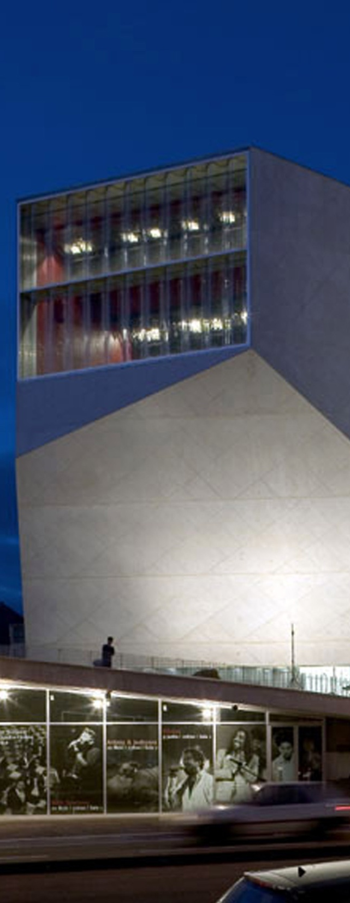
Linhas Estratégicas para o Futuro
Requalificar a oferta turística existente, posicionando-a em segmentos de mercado de maior valor acrescentado
Estruturação do produto turístico assente na diversidade concentrada de Portugal
Concertação dos recursos patrimoniais culturais e naturais
Reforço da orientação das empresas turísticas para os mercados internacionais

Slide 11


